Slide 1


状元成才路
6
整理和复习

Slide 2


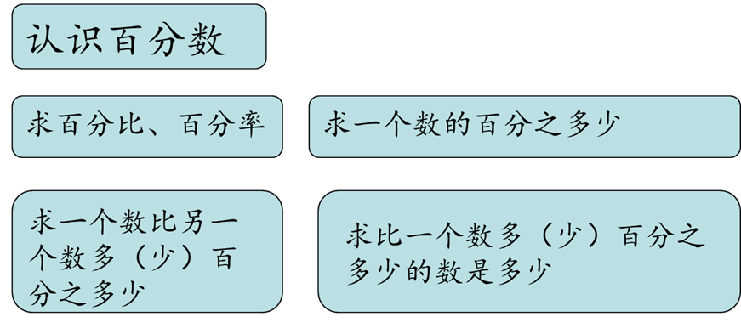
状元成才路
一、温故而知新
本单元你学习了哪些百分数的知识？

Slide 3
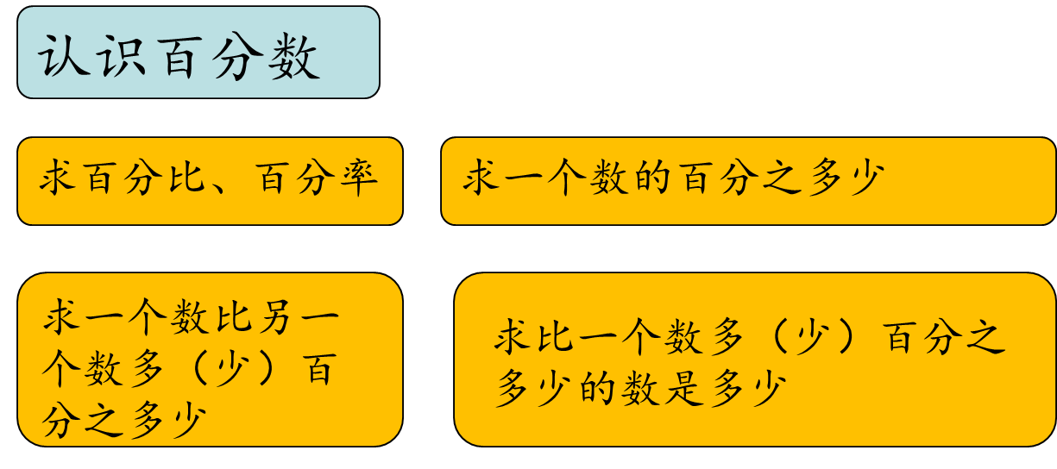
状元成才路
一、温故而知新
本单元你学习了哪些百分数的知识？

Slide 4


状元成才路
1. 把表格补充完整。
[教科书P92 第1题]
小数 | 分数 | 百分数
0.45
45%
0.85
85%
1.25
125%
说一说，小数、分数和百分数怎样互化？

Slide 5
状元成才路
先把小数点向右移动两位，再添上“%”。
小数
百分数
百分数
先去掉%，再把小数点向左移动两位。
小数
先把百分数写成分母是100的分数，再约分。
百分数
分数
分数
先把分数化成小数，再化成百分数。
百分数

Slide 6
状元成才路
2. 李平家用 600 kg 稻谷加工出 420 kg 大米。他家稻谷的出米率是多少？
[教科书P92 第2题]
分析：这是求常见的百分率的应用题。
大米重量
出米率＝——————×100%
稻谷重量
420÷600×100%＝70%
答：他家稻谷出米率是70%。

Slide 7

状元成才路
3. 一款电脑在促销中，第一次比原价 3600 元降低了
10%，第二次在这个基础上又降低了10%。这款
电脑现价多少元？
[教科书P92 第3题]
第一次降价后价格：
3600×（1－10%）＝ 3240（元）
现在的价格：
3240×（1－10%）＝ 2916（元）
答：这款电脑现价 2916 元。

Slide 8
状元成才路
二、巩固提高
1. 小明的储蓄罐里有 125 枚硬币，其中 1 元硬币的数量
占 44%，5 角的占 20%，1 角的占 36%。这些硬币一
共是多少钱？
[教科书P93 练习二十 第2题]
1 元：125×44% = 55（枚） 55×1 = 55（元）
5 角：125×20% = 25（枚） 25×0.5 = 12.5（元）
1 角：125×36% = 45（枚） 45×0.1 = 4.5（元）
55 + 12.5 + 4.5 = 72（元）
答：这些硬币一共是 72 元。

Slide 9
状元成才路
2. 2015 年我国国内游客共计 39.9 亿人次，2019 年达到
了 60.1 亿人次。2019 年我国国内游客人次 比 2015 年
增加了百分之多少？
[教科书P93 练习二十 第3题]
（60.1 – 39.9）÷39.9
= 20.2÷39.9
≈ 0.506
= 50.6%
答：2019 年我国国内游客人次 比 2015 年增加了 50.6%。

Slide 10
状元成才路
3. 2021 年年末全国私人汽车保有量约为 2.62 亿辆，比
2020 年年末增长 7.3 %。2020 年年末全国私人汽车
保有量大约为多少亿辆？（得数保留两位小数。）
[教科书P93 练习二十 第4题]
2.62 ÷（1+7.3%）
= 2.62÷1.073
≈ 2.44（亿辆）
答：2020年年末全国私人汽车保有量大约是2.44亿辆。

Slide 11

状元成才路
三、课堂小结
通过今天的学习，你有什么收获？

Slide 12
状元成才路
四、课后作业
完成对应课时的练习。

